Slide 1
Дополнительный анализ

Slide 2
Анализ самых кассовых режиссёров
Проанализировав всех режиссёров, отснявших больше 2 фильмов, выявил, какие снимали в среднем наиболее прибыльные фильмы, а так же посчитал стандартное отклонение для средней прибыли.
Выводы: На основе стандартного отклонения выявил, какие режиссёры снимают стабильно кассовые хиты, а какие имеют широкий разброс в прибыли работ. На следующем слайде представлено распределение режиссёров по стандартному отклонению

Slide 3
1. Высокий риск (стандартное отклонение > 150 млн): "Непредсказуемые гении"
Ron Howard (отклонение = 707 млн): Чрезвычайно высокий риск. Может снять как суперхит, так и громкий провал. Разброс прибыли огромен.
Tim Burton (отклонение = 526 млн): Очень высокий риск. Творческая непредсказуемость напрямую переходит в финансовую.
Rob Cohen (отклонение = 212 млн): Высокий риск. Фильмы либо "выстреливают", либо нет.
Robert Zemeckis (отклонение = 196 млн): Высокий риск. Эксперименты с технологиями приводят к финансовой нестабильности.
2. Умеренный риск (50 млн < отклонение < 150 млн): "Стабильные мастера"
Steven Spielberg (отклонение = 106 млн): При высочайшей средней прибыли сохраняет относительную стабильность. Надежная ставка.
Quentin Tarantino (отклонение = 121 млн): Узнаваемый стиль обеспечивает стабильно высокий результат, но с некоторыми колебаниями.
Lilly и Lana Wachowski (отклонение = 133 млн): Работают в рисковой нише sci-fi, но держатся в рамках предсказуемого риска.
Peter Jackson (отклонение = 159 млн): На грани высокого риска. После "Властелина Колец" проекты разного калибра.
3. Низкий риск (отклонение < 50 млн): "Финансовые снайперы"
James Wan (отклонение = 43 млн): Самый стабильный режиссер в топе. Снимает высокодоходные проекты с минимальными финансовыми отклонениями. Идеален для инвесторов.
John G. Avildsen (отклонение = 68 млн): Низкий риск. Классический режиссер, чьи работы дают предсказуемый результат.

Slide 4
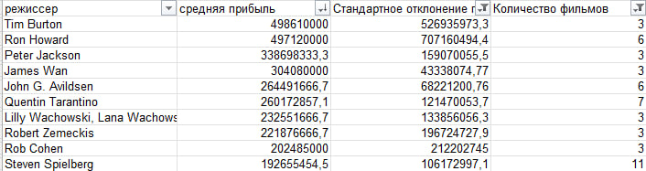
ТОП-10 Режиссёров по средней прибыли

Slide 5
Годовая динамика
В этом разделе проанализировано, как менялись некоторые данные(средний бюджет фильмов, средняя прибыль фильмов, количество проданных билетов) с течением лет. На следующих слайдах представлены графики, а так же короткий анализ каждого.

Slide 6
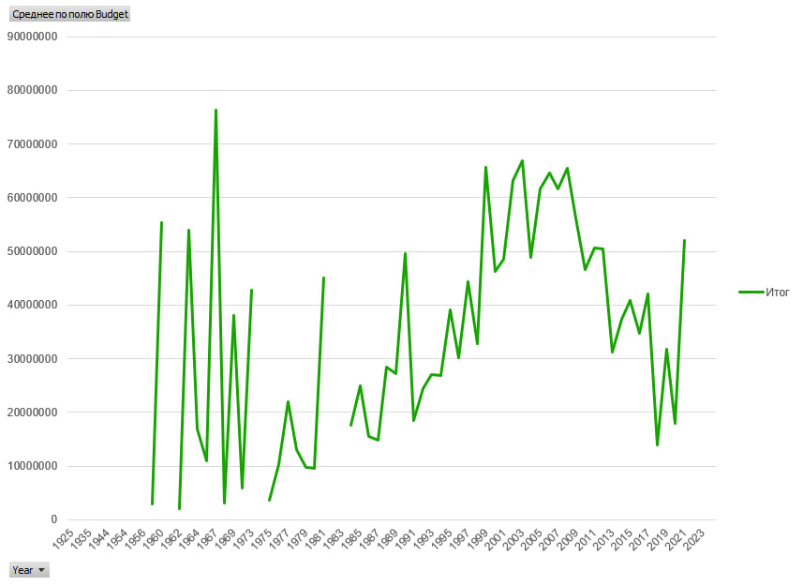
Средний бюджет
Тяжело проследить какую-то закономерность, наибольший средний бюджет у фильмов был примерно в 1967.

Slide 7
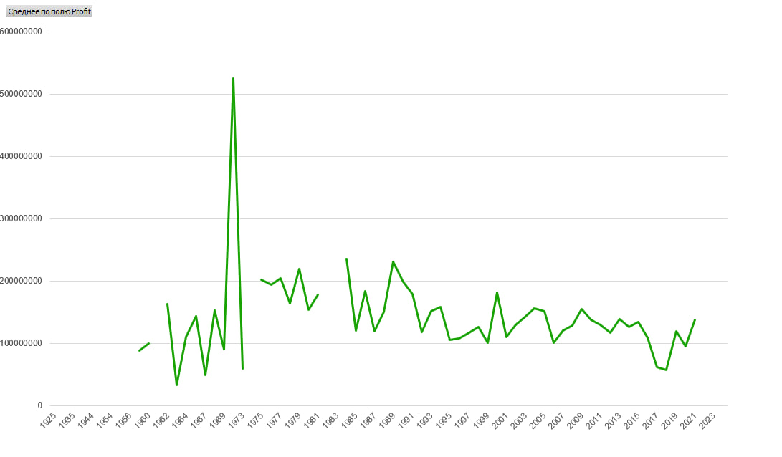
Средняя прибыль
Примерно в 1970г. мы видим резкий скачок в прибыли, в остальном график достаточно плавный.

Slide 8
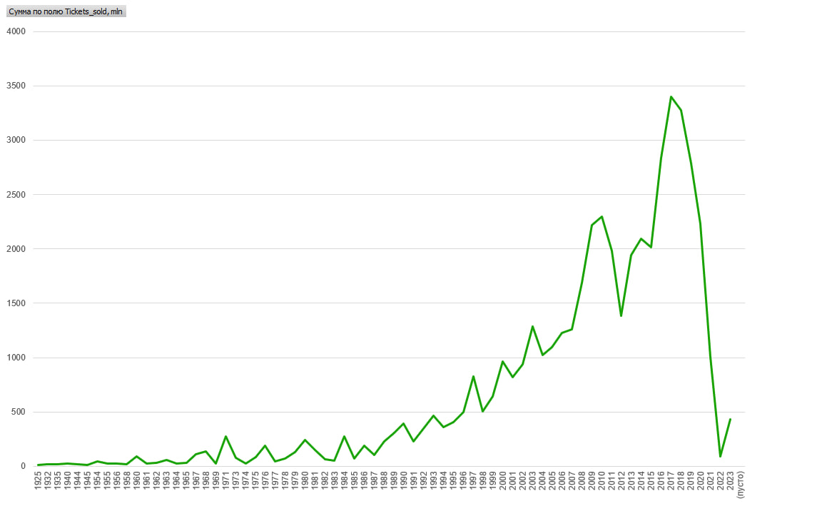
Количество проданных билетов
Как можно заметить, количетсво проданных билетов со временем росло, в 2011г. Был значительный спад, затем показатель дошел до своего пика в 2017г и стремительно снизился практически до невероятно маленьких цифр в 2022(вероятно, из-за карантина)

